Slide 1
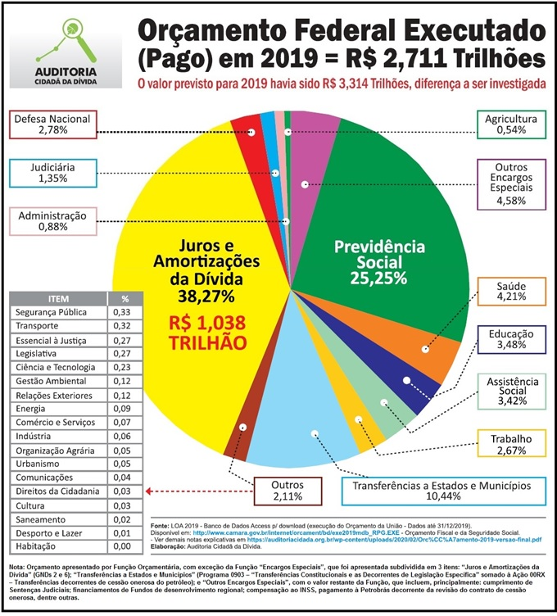
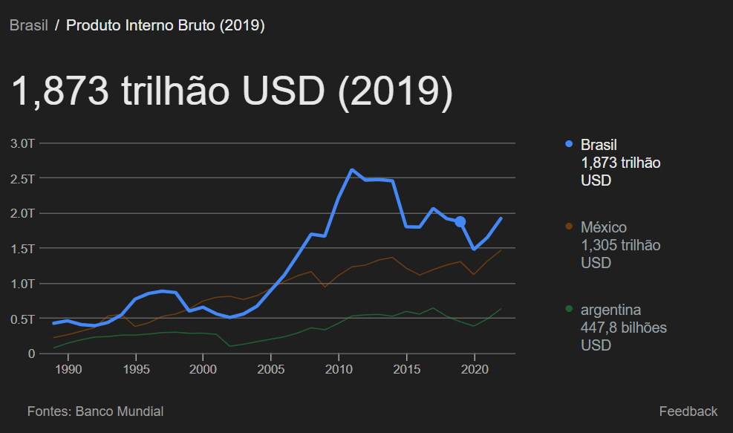
O Produto Interno Bruto (PIB) do Brasil em 2019 foi de R$ 7,4 trilhões

Slide 2
Defesa Nacional
2,78%

Slide 3
Defesa Nacional
2,78%
Judiciário
1,35%

Slide 4
Defesa Nacional
2,78%
Administração
1,35%
Judiciário
1,35%

Slide 5
Defesa Nacional
2,78%
Agricultura
0,54%
Judiciário
1,35%
Administração
1,35%

Slide 6
Defesa Nacional
2,78%
Judiciário
1,35%
Administração
1,35%
Agricultura
0,54%
Outros encargos
4,58%

Slide 7
Defesa Nacional
2,78%
Judiciário
1,35%
Administração
1,35%
Previdência
25,25%
Agricultura
0,54%
Outros encargos
4,58%

Slide 8
Defesa Nacional
2,78%
Judiciário
1,35%
Administração
1,35%
Agricultura
0,54%
Outros encargos
4,58%
Previdência
25,25%
Saúde
4,21%

Slide 9
Defesa Nacional
2,78%
Judiciário
1,35%
Administração
1,35%
Agricultura
0,54%
Outros encargos
4,58%
Previdência
25,25%
Saúde
4,21%
Educação
4,21%

Slide 10
Defesa Nacional
2,78%
Judiciário
1,35%
Administração
1,35%
Agricultura
0,54%
Outros encargos
4,58%
Previdência
25,25%
Saúde
4,21%
Educação
4,21%
Assistência Social
3,42%

Slide 11
Defesa Nacional
2,78%
Judiciário
1,35%
Administração
1,35%
Agricultura
0,54%
Outros encargos
4,58%
Previdência
25,25%
Saúde
4,21%
Educação
4,21%
Trabalho
2,67%
Assistência Social
3,42%

Slide 12
Defesa Nacional
2,78%
Judiciário
1,35%
Administração
1,35%
Agricultura
0,54%
Outros encargos
4,58%
Previdência
25,25%
Saúde
4,21%
Estados e Municípios
10,44%
Educação
4,21%
Assistência Social
3,42%
Trabalho
2,67%

Slide 13
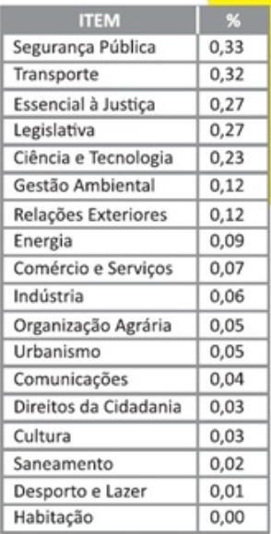
Defesa Nacional
2,78%
Judiciário
1,35%
Administração
1,35%
Agricultura
0,54%
Outros encargos
4,58%
Previdência
25,25%
Saúde
4,21%
Educação
4,21%
Assistência Social
3,42%
Trabalho
2,67%
Outros gastos
2,11%
Estados e Municípios
10,44%

Slide 14
Defesa Nacional
2,78%
Judiciário
1,35%
Juros e amortização da Dívida
38,27%
R$ 1,038 trilhão
Administração
1,35%
Agricultura
0,54%
Outros encargos
4,58%
Previdência
25,25%
Saúde
4,21%
Educação
4,21%
Assistência Social
3,42%
Trabalho
2,67%
Estados e Municípios
10,44%
Outros gastos
2,11%

Slide 15


